Slide 1
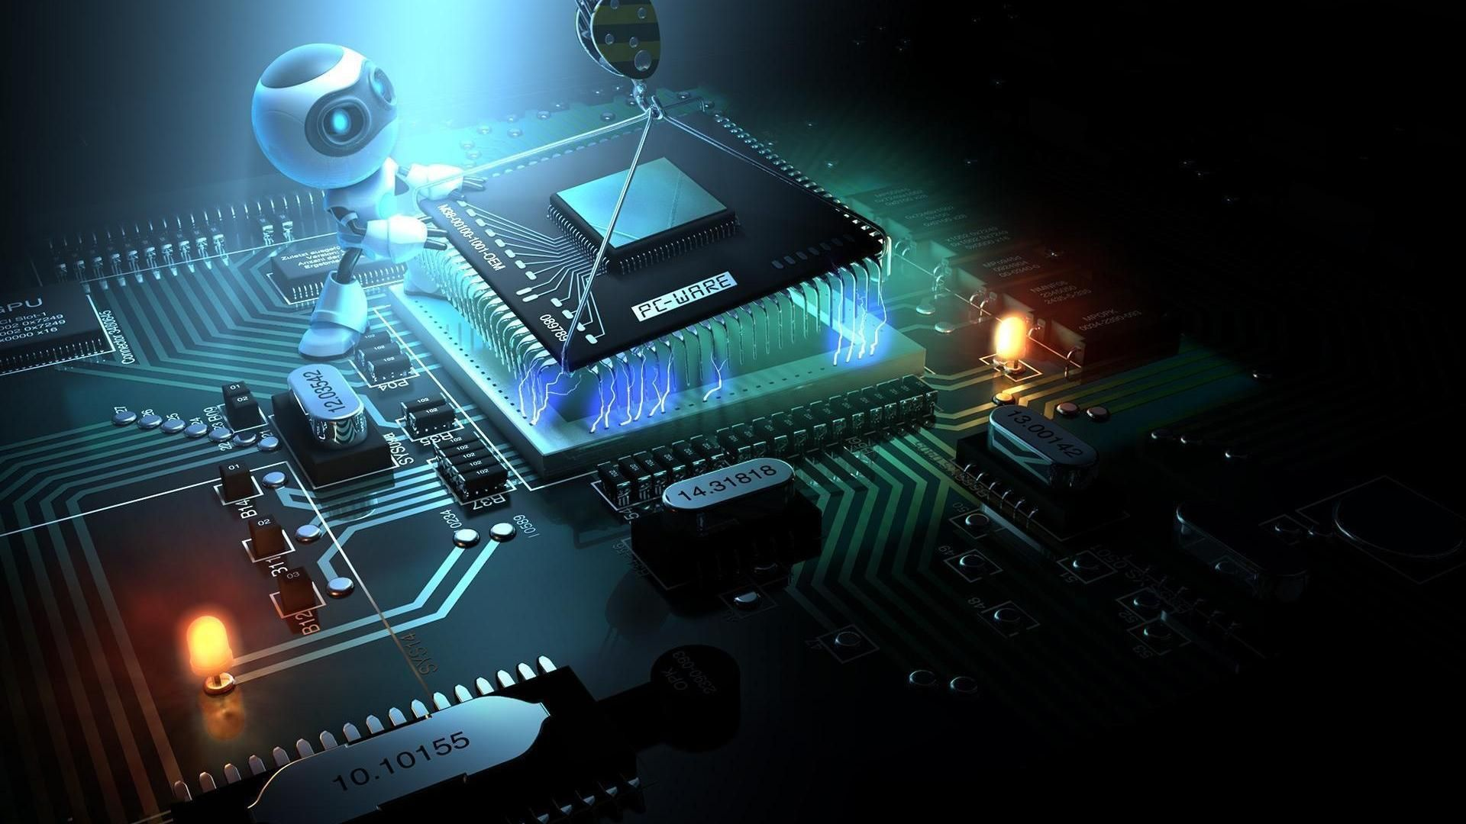
Проект по компютърни архитектури
На Александър Борисов от 11 г клас

Slide 2

План на презентацията
Моят проект
Приложение на моят проект
Главно части които използвам за играчката:
Arduino Uno
ESP8266 (Wi-fi module)
Motor controller L9110 H-Bridge
Акумулатор на 12 V 7,5 Ah
Начин на свързване ( схема)
Благодаря Ви за вниманието

Slide 3
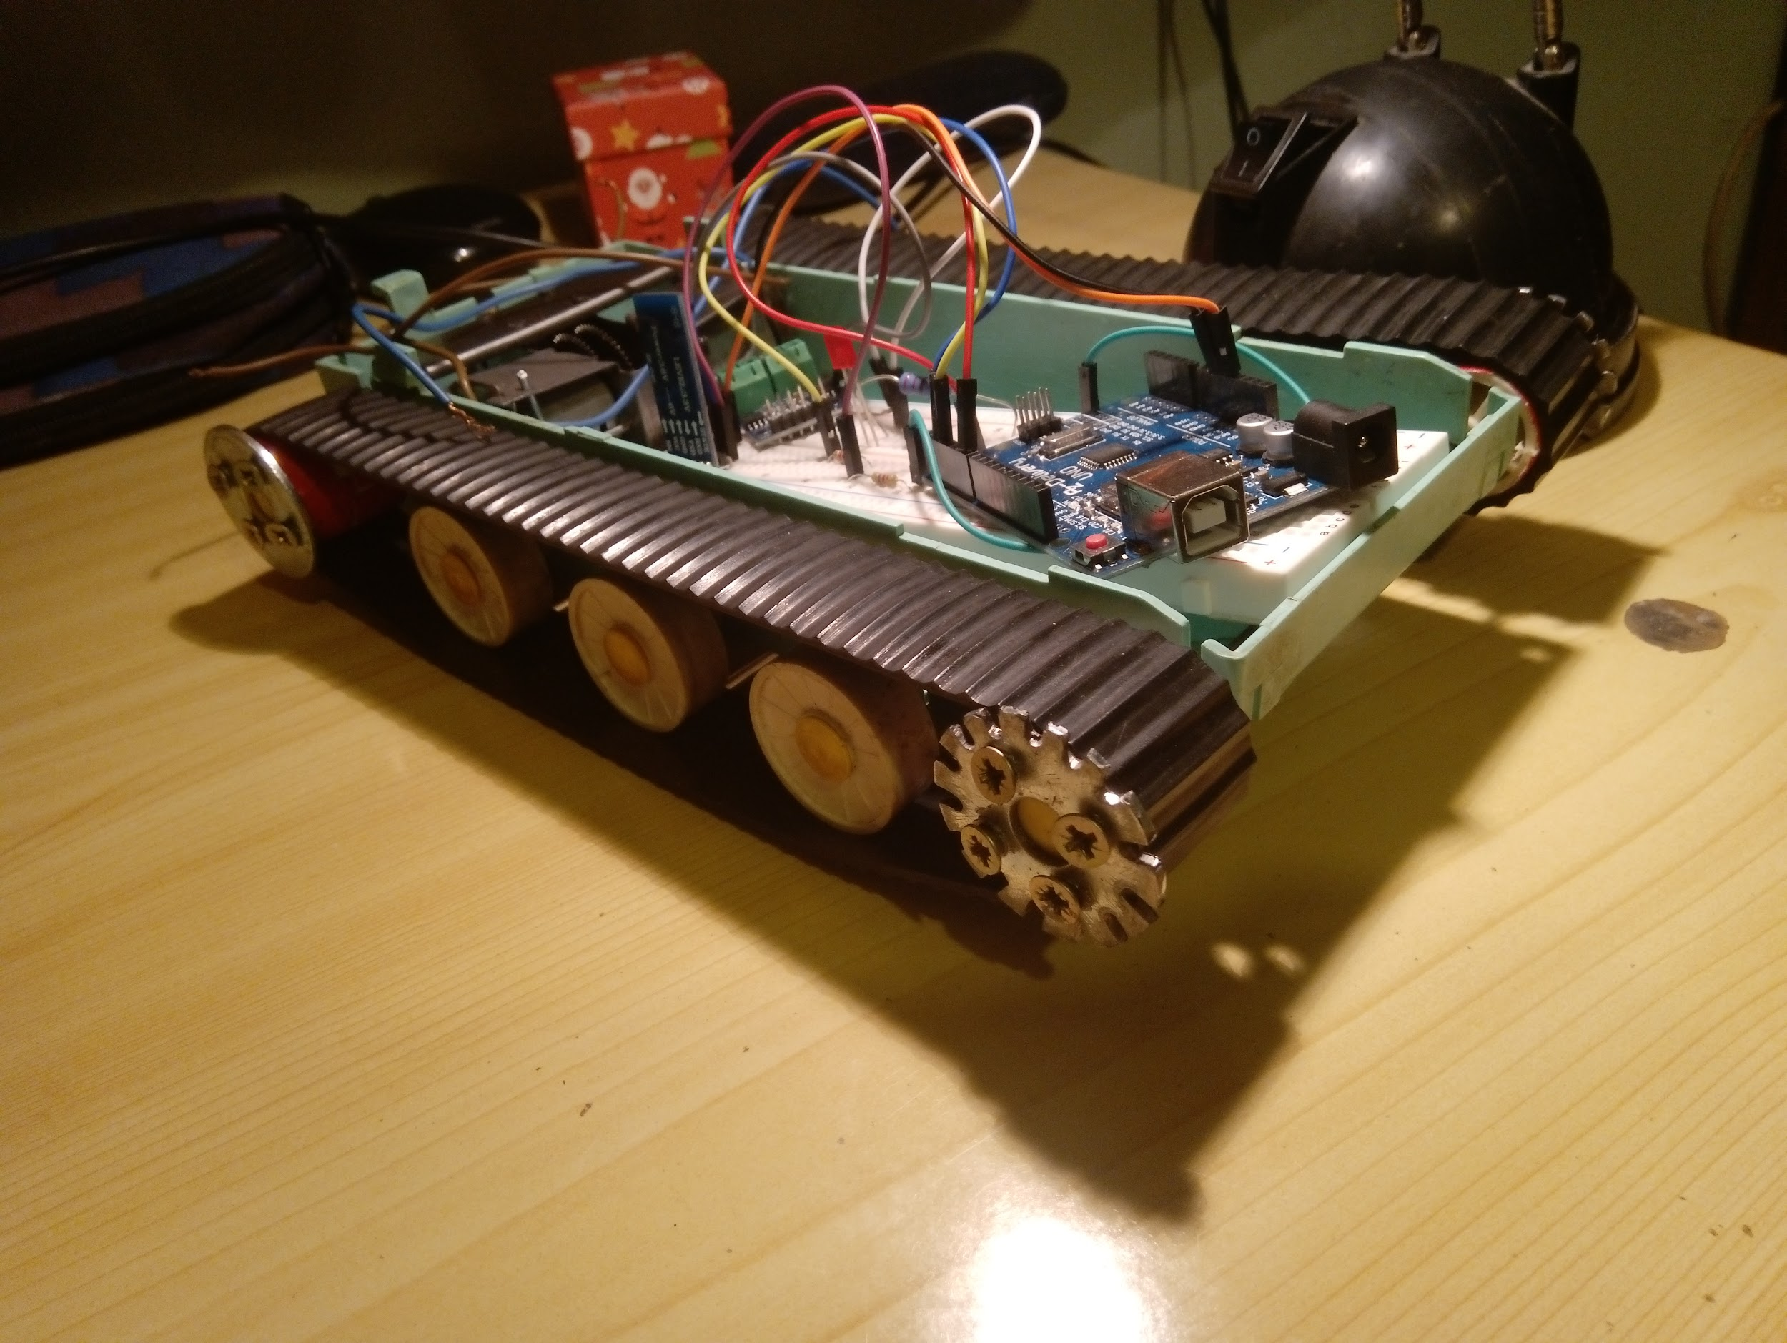
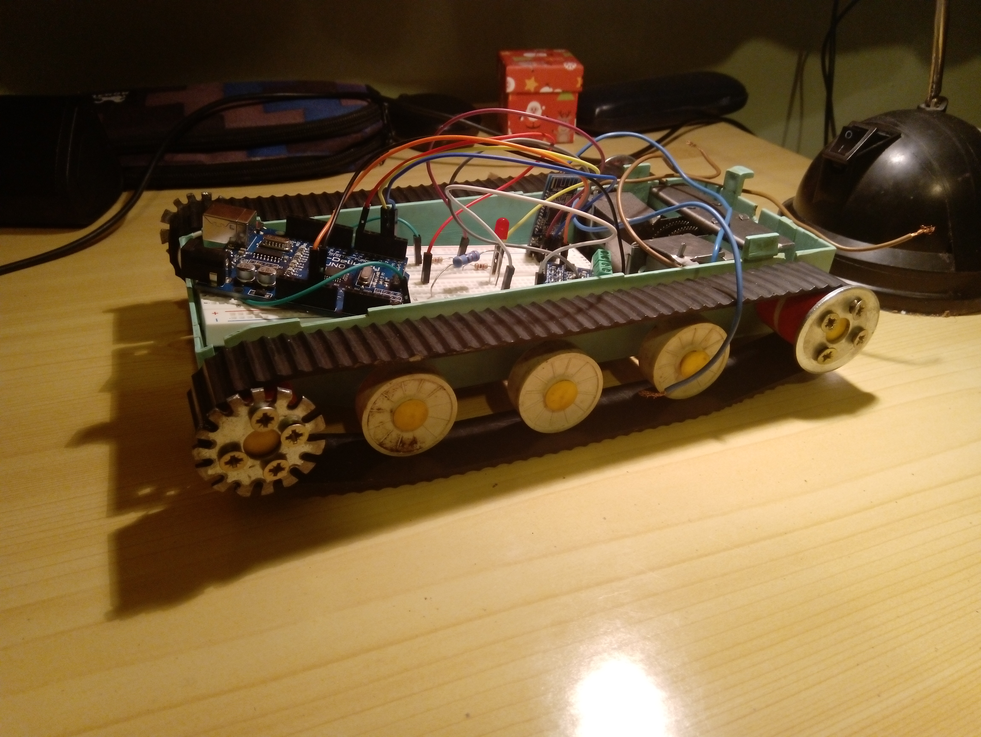
Моят проект

Slide 4
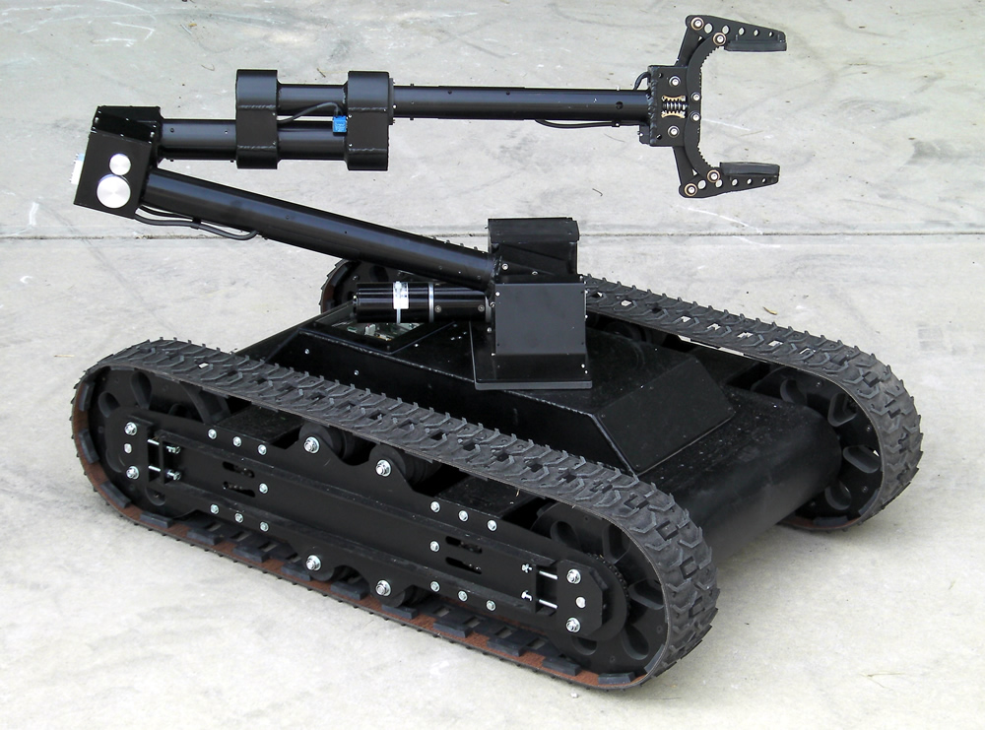
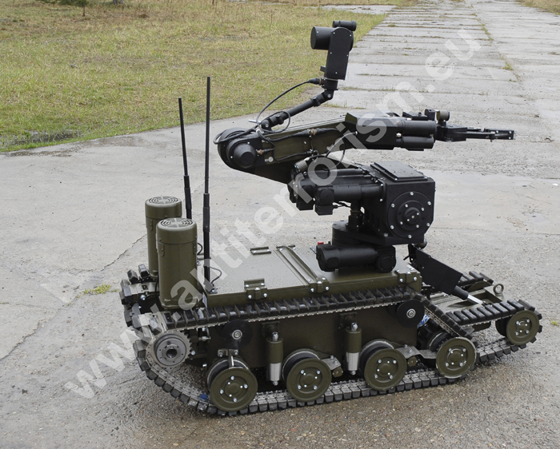
Приложение на моят проект

Slide 5
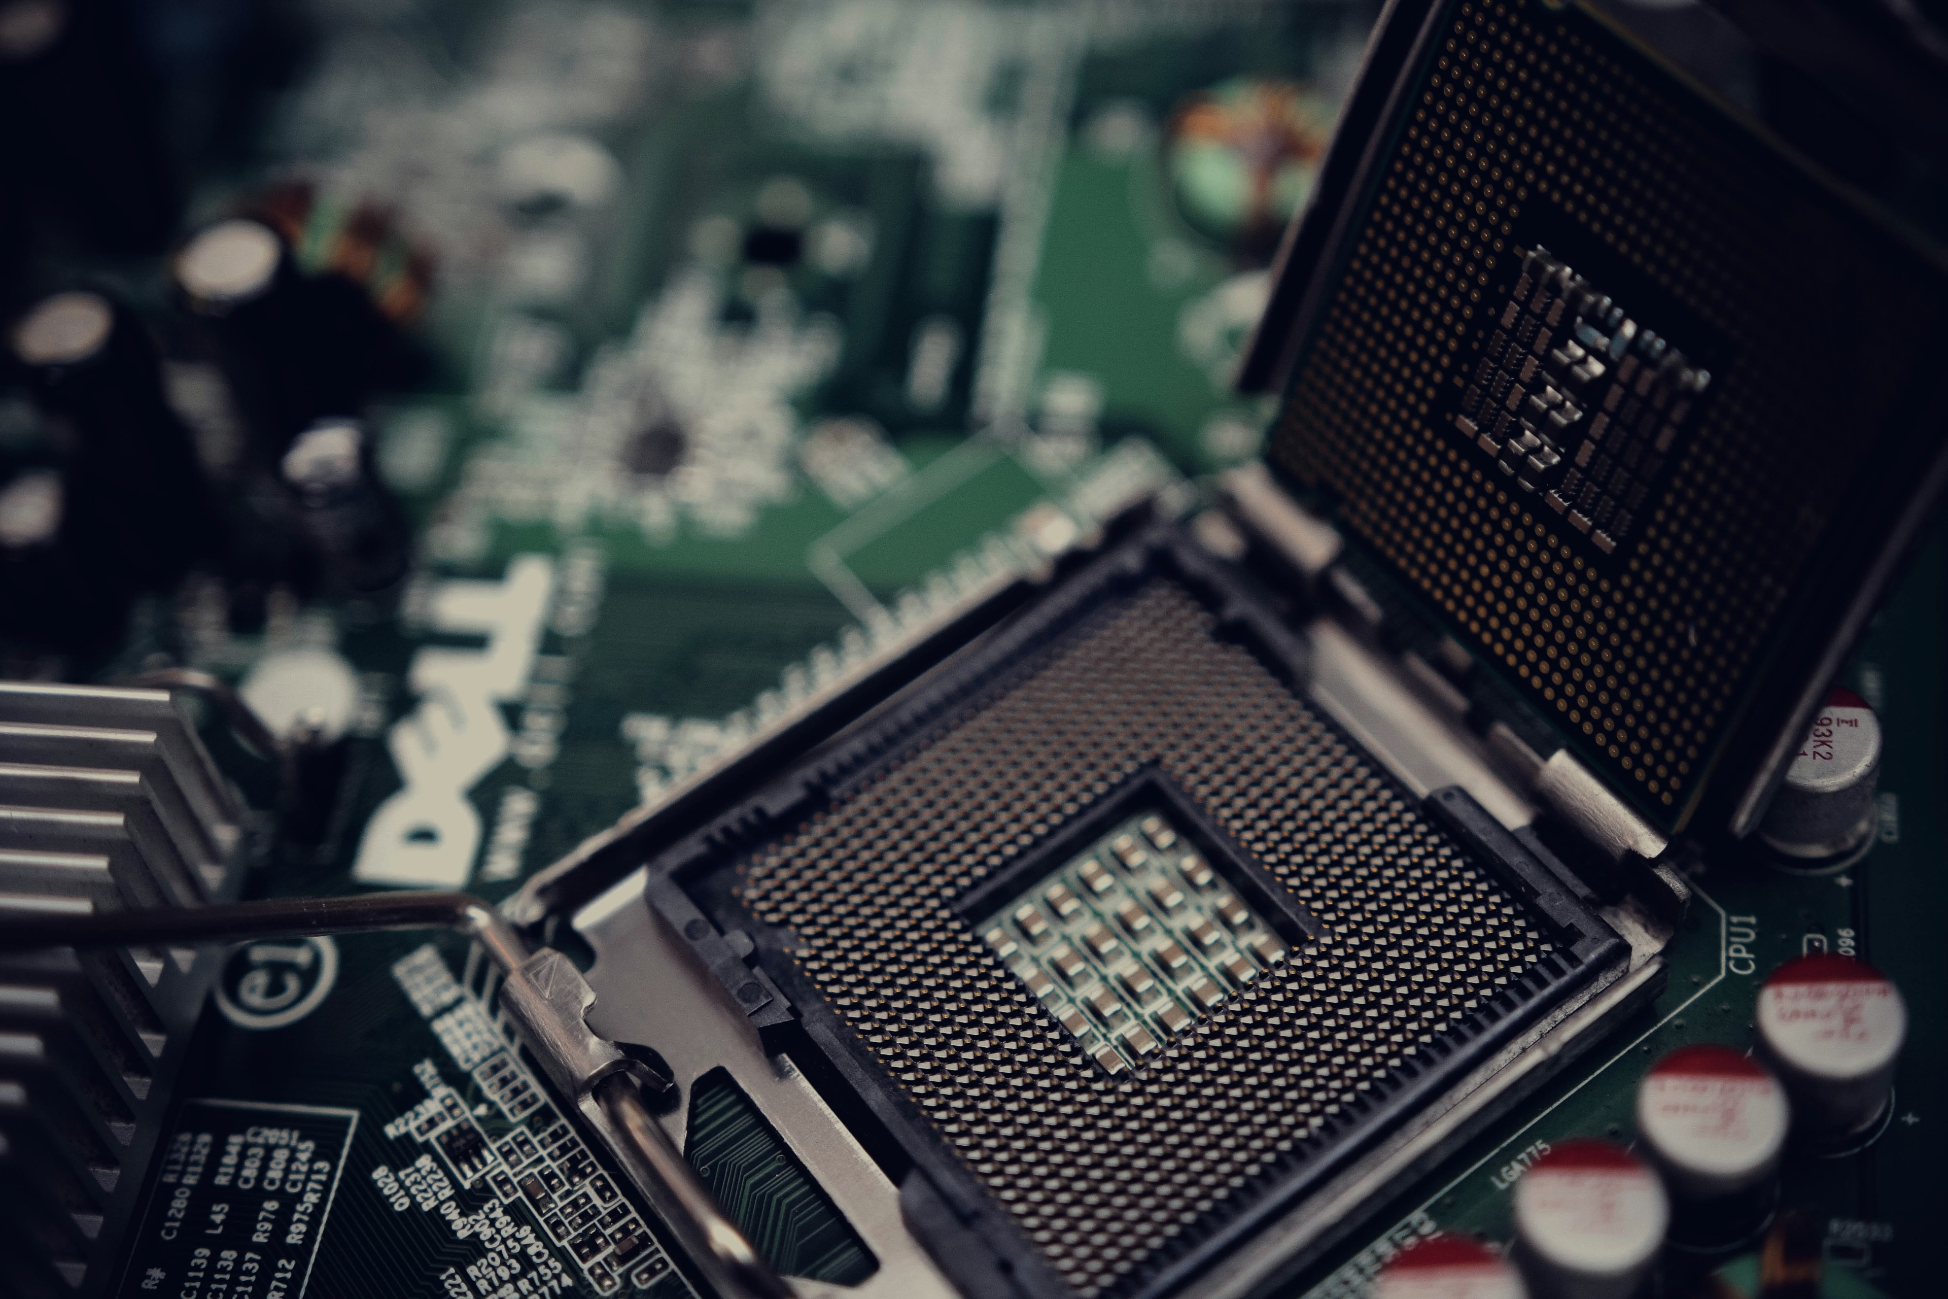
Основните части, които използвам за играчката

Slide 6
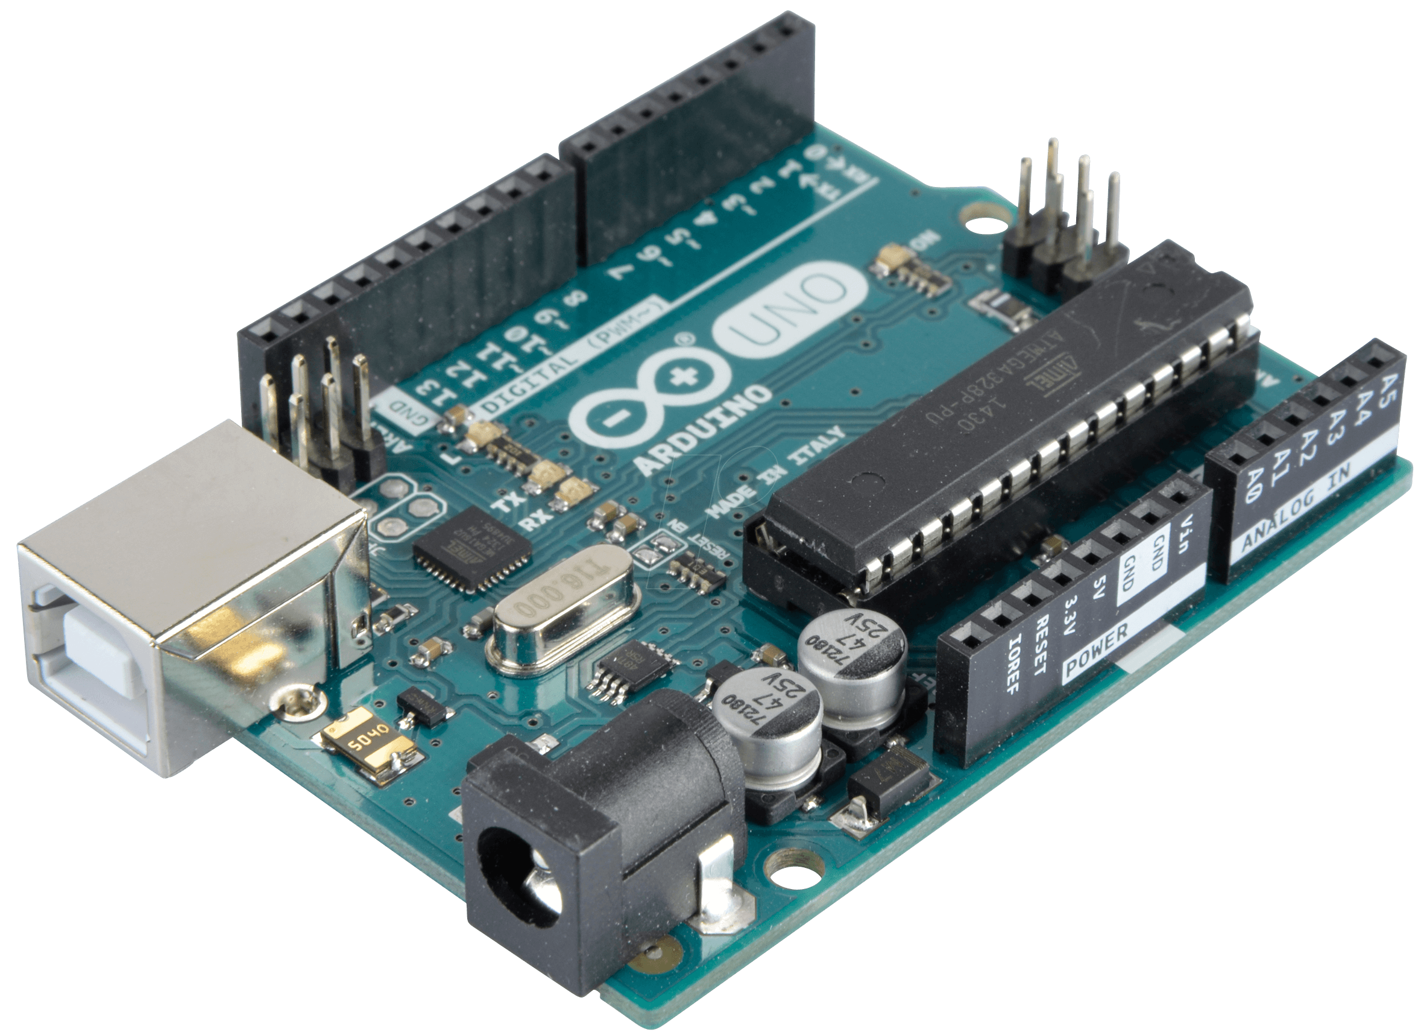
Arduino UNO
Това е микроконтролера, който използвам за проекта. Той служи за програматор и чрез него ще направим връзката между wi-fi модула (ESP8266) и мотор контролера ( L9110) .

Slide 7
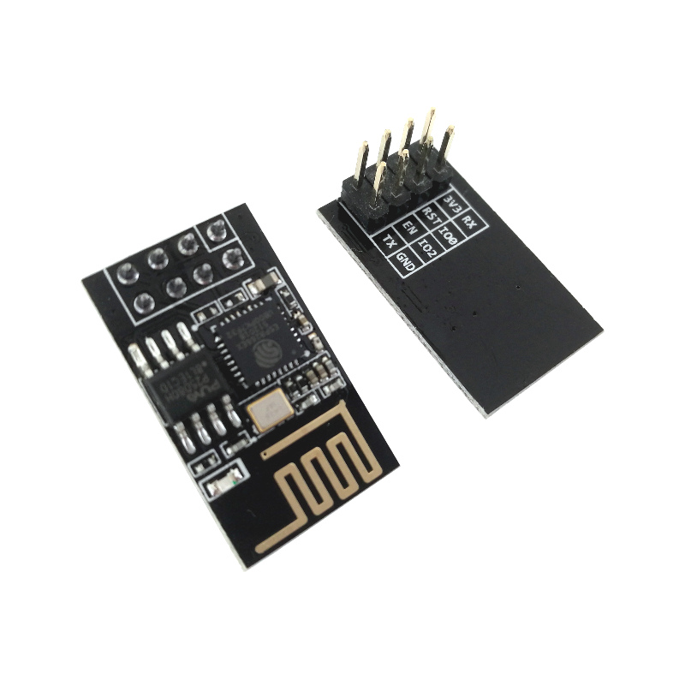
ESP8266 – Wi-fi module
Wi-fi прави възможно управлението на играчката от телефон и от разстояние.
Служи за „посредник“ между телефона и ардуиното.

Slide 8
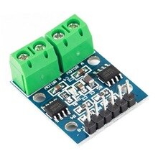
L9110 motor controller
Служи за посредник между ардуиното ( което го управлява ) и ел. двигатели на играчката.
Има за захранване 12 V, които се подават от акумулатора.

Slide 9
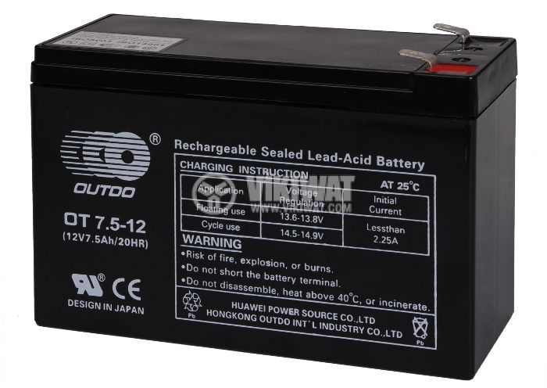
Aкумулатор на 12 V , 7.5 Аh
Акумулатора предоставя захранването за ардуиното през V IN пина и мотор контролера.
Ардуиното захравнва wi-fi модула

Slide 10
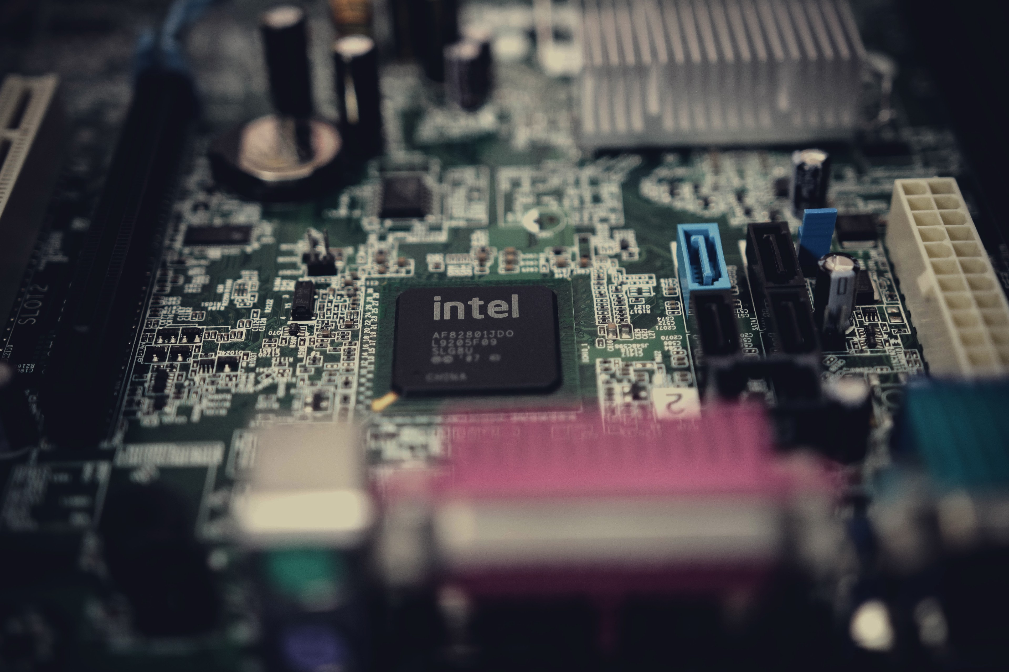
Схема на свързване

Slide 11
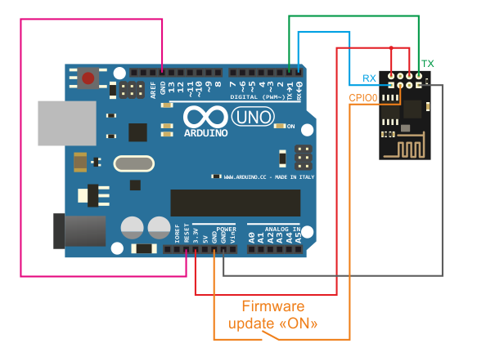
Начин на свързване, за да може да се качи кодът

Slide 12
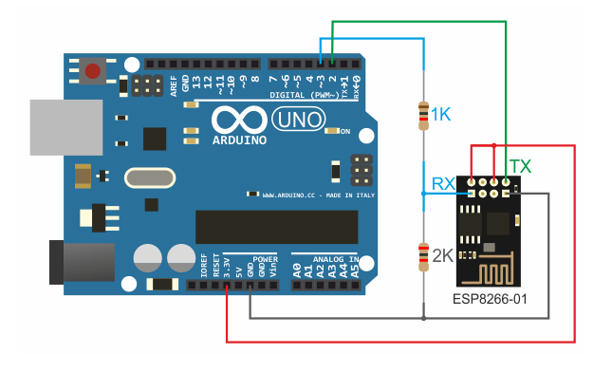
Начин на свързване, за да може кодът зареден в wi-fi модула да се изпълни

Slide 13

Благодаря Ви за вниманието!

